Slide 1

Тема 10
МЕТОДИКА САНІТАРНО-ХІМІЧНОГО ДОСЛІДЖЕННЯ ПОВІТРЯНОГО СЕРЕДОВИЩА ПРИМІЩЕНЬ І ЙОГО ГІГІЄНІЧНА ОЦІНКА
МЕТОДИКА ВИЗНАЧЕННЯ КОНЦЕНТРАЦІЇ СО₂ І ОКИСНЮВАНІСТЬ ПОВІТРЯ ЯК ПОКАЗНИКІВ АНТРОПОГЕННОГО ЗАБРУДНЕННЯ ПОВІТРЯ ТА ВЕНТИЛЯЦІЇ ПРИМІЩЕНЬ

Slide 2
Навчальна мета
1.1. Закріпити знання студентів про хімічний склад і джерела забруднення атмосферного повітря і повітря закритих приміщень.
1.2. Оволодіти основними методами відбору проб повітря для санітарно-хімічного аналізу.
1.3. Освоїти методику експрес-аналізу повітря за допомогою газоаналізатора УГ-2.
1.4. Оволодіти методикою гігієнічної оцінки чистоти повітря приміщень.
1.5. ознайомитисяз факторами і показниками забруднення повітря приміщень комунально-побутового, громадського та виробничого призначення.
1.6. оволодітиметодикою гігієнічної оцінки чистоти повітря і ефективності вентиляції приміщень.

Slide 3
2. Вихідні знання та вміння
2.1. знати:
2.1.1.Фізіолого-гігієнічне значення складових компонентів повітря і їх вплив на здоров'я і санітарні умови життя.
2.1.2. Фактори і показники хімічного забруднення атмосферного повітря, повітря житлових і виробничих приміщень і їх гігієнічне нормування.
2.1.3. Класифікацію методів відбору проб повітря.
2.1.4. Принципову схему аспіраційного методу відбору проб повітря для хімічного аналізу, що застосовуються при цьому прилади та пристосування.
2.2. вміти:
2.2.1. Обгрунтувати вибір методу відбору проб повітря для санітарно-хімічного дослідження.
2.2.2. Розрахувати необхідний об'єм повітря для аналізу і його приведення до нормальних умов (0⁰ З і 760 мм рт. ст).

Slide 4
2.3. знати:
2.1.1. Фізіолого-гігієнічне значення складових компонентів повітря і їх вплив на здоров'я і санітарні умови життя.
2.1.2. Джерела і показники забруднення повітря приміщень комунального, побутового, громадського та виробничого призначення, їх гігієнічне нормування.
2.1.3. Обмін повітря в приміщеннях. Види і класифікація вентиляції приміщень, основні параметри, які характеризують її ефективність.
2.4. вміти:
2.2.1. Визначати концентрацію вуглекислого газу в повітрі і оцінювати ступінь чистоти повітряного середовища приміщень.
2.2.2. Розраховувати необхідний і фактичний обсяг і кратність вентиляції приміщень.

Slide 5
3. Питання для самопідготовки
3.1. Хімічний склад атмосферного і повітря, що видихається.
3.2. Основні джерела, критерії та показники хімічного забруднення атмосферного повітря, повітря житлових, громадських, виробничих приміщень.
3.3. Вплив забруднення повітря хімічними речовинами на здоров'я людини.
3.4. Показники та вимоги до відбору проб повітря для санітарно-хімічного дослідження.
3.5. Розрахунок мінімального обсягу проби повітря, необхідного для аналізу, одиниці виміру.
3.6. Аспіраційний метод відбору проб повітря, прилади для аспірації повітря.
3.7. Прилади для визначення обсягу протягненого повітря. Значення і методика приведення об'єму повітря до нормальних умов.
3.8. Поглинювальні пристрої, поглинаючі середовища, їх властивості, види, призначення.
3.9. Відбір проб повітря в судини обмеженої місткості (газові піпетки і ін.).
3.10.Понятіе про експрес-методи (колориметричні, лінійно-колориметрические), визначення хімічних домішок в повітрі. Універсальний газовий аналізатор УГ-2, конструкція і принцип дії.

Slide 6
3.11. Основні джерела забруднення повітря приміщень комунально-побутового, громадського та виробничого призначення. Критерії і показники забруднення повітря (фізичні, хімічні, бактеріологічні).
3.12. Джерела забруднення повітря житлових приміщень. Окислюваність повітря і діоксид вуглецю як непрямі показники забруднення повітря.
3.13. Вплив різних концентрацій діоксиду вуглецю на організм людини.
3.14. Експресні методи визначення концентрації діоксиду вуглецю в повітрі (метод Лунге-Цеккендорфа, Прохорова).
3.15. Гігієнічне значення вентиляції приміщень. Види, класифікація вентиляції приміщень комунально-побутового і виробничого призначення.
3.16. Показники ефективності вентиляції. Необхідний і фактичний обсяг і кратність вентиляції, методи їх визначення.
3.17. Кондиціонування повітря. Принципи побудови кондиціонерів.

Slide 7
4. Завдання (задачі) для самопідготовки
4.1. Для визначення наявності епіхлоргідріна в повітрі робочої зони проба повітря відібрана в цеху, де працюють термопласт-автомати. Через поглинювальні пристрої з поглотительной середовищем протягнуто 50 л повітря при температурі +16⁰З і барометричним тиском 755 мм рт. ст. Наведіть обсяг відібраного повітря до нормальних умов.
4.2. При відборі проб повітря на виробництві ртутних випрямлячів аспірація проведена через поглинаючий розчин об'ємом 10 мл, для аналізу взяли 3 мл поглинального розчину, чутливість методу 2 мкг, а гранично-допустима концентрація 0,00001 мг / л, (К = 1/3). Розрахуйте оптимальний обсяг повітря, необхідного для дослідження, де К-коефіцієнт, що виражає частину ГДК, яку необхідно визначити.
4.3. Розрахуйте, скільки вуглекислого газу виділяє людина за одну годину в спокої і при виконанні фізичної роботи.
4.4. Розрахуйте необхідний обсяг вентиляції для хворого в палаті і для хірурга в операційній (див. Додаток).
4.5. Розрахуйте необхідну кратність вентиляції палати на 4 ліжка площею 30 м² і висотою 3,2 м.

Slide 8
5. Структура і зміст заняття
Заняття лабораторне. Після перевірки рівня знань та підготовки до заняття студенти отримують індивідуальні завдання і, користуючись інструкціями додатків і рекомендованою літературою,ознайомлюються із зразками приладів для відбору проб повітря для хімічних аналізів, розраховують необхідний об'єм повітря для конкретного хімічного аналізу згідно завданню додатка 2 і відбирають цю пробу, практично визначають концентрацію одного з хімічних забруднювачів повітря, підготовленого лабораторією за допомогою універсального газоаналізатора УГ-2 (додаток 3) , складають обгрунтовані висновки і рекомендації. визначають концентрацію діоксиду вуглецю в приміщенні навчальної лабораторії і за її межами (на вулиці), ведуть необхідні розрахунки, складають висновки; розраховують необхідні обсяг і кратність вентиляції для лабораторії з урахуванням кількості людей і характеру виконуваної роботи; вимірюють об'єм повітря, який надходить або видаляється з приміщення, розраховують фактичні обсяг і кратність вентиляції, становлять висновки і рекомендації.
Роботу оформлюють протоколом.

Slide 9
6. література
6.1. Основна:
6.1.1. Загальна гігієна. Пропедевтикагігієні. Є.Г.Гончарук, Ю.І.Кундієв., В.Г.Бардов та ін. / За ред.Є.Г.Гончарука. - К .:Вища школа, 1995. - С. 48-142, 31-316.
6.1.2. Загальна гігієна. Пропедевтика гігієни. /Е.І.Гончарук, Ю.І.Кундіев В.Г.Бардов та ін. - К .: Вищашкола, 2000. - С. 397-398; 428-458; 488-511.
6.1.3. Даценко І.І.,Габович Р.Д. Основи Загальної и тропічної гігієні. - К .:здоров'я, 1995. - С. 22-31, 274-286, 294-297, 301-304, 309-314.
6.1.4. Загальна гігієна. посібник для практичних зайняти /І.І.Даценко, О.Б.Денісюк, С.Л.Долошіцькій / За ред. І.І.Даценко. - 2-ге вид. -Львів: "Світ", 2001. - С. 48-78.
6.1.5. Габович Р.Д., Познанський С.С., ШахбазянГ.Х. Гігієна. - К .:Вищашкола, 1983. - С. 45-52. 123-129.
6.1.6. Лекція.
6.2. Додаткова:
6.2.1. Керівництво до лабораторних занять з комунальної гігієни / Под ред.Е.І.Гончарука. - М .: Медицина, 1990. - С. 40-43, 279-314, 315-327, 332-341.
6.2.2. МінхА.А. Методи гігієнічних досліджень. М .: Медицина, 1971. - С. 64-73, 96-98.
6.2.3. Керівництво до практичних занять з гігієни праці / За ред.А.М.Шевченко. - К .:Вища школа, С. 155-164.
6.2.4. Даценко І.І.,Габович Р.Д. Профілактичнамедицина. - 2-ге вид .: К .:здоров'я, 2004. - С. 79-97.
6.2.5. Даценко І.І., ГабовичР.Д. Профілактична медицина. Загальна гігієна з основами екології. - К .: Здоров'я, 1999. - С. 6-21, 74-79, 498-519, 608-658.
6.2.6. СНиП П-33-75. Опалення, вентиляція такондінціонірованіеповітря. Норми проектування. - М., 1975.

Slide 10
Електроаспіратори.
Водний аспіратор.
Поглинювальні прилади Полежаєва, Петрі, з пористої платівкою і ін.
Фільтри тримачі з аерозольними фільтрами, алонжі.
Реометр водний, ротаметр.
Газові піпетки.
Універсальний газоаналізатор УГ-2 з індикаторними трубками.
Формули для визначення необхідного для аналізу обсягу проби повітря і його приведення до нормальних умов.
Таблиця: Гранично допустимі концентрації шкідливих речовин в повітрі.
Ситуаційні завдання для самостійної роботи студентів.
7. Оснащення заняття
11. Шприц Жанні (50-100 мл).
12. Розчин безводної соди NaСО₃ (5,3 г на 100 мл дистильованої води) з 0,1% розчином фенол-фталеіна.
13. Піпетка на 10 мл.
14. Дистильована вода в флаконі свежекіпяченой і охолоджена.
15. Формули для розрахунку необхідного обсягу і кратності вентиляції приміщень.
16. Рулетка або сантиметрова стрічка.
17. Завдання студенту за визначенням концентрації СО₂ в повітрі і показників вентиляції приміщення.

Slide 11
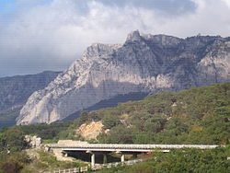
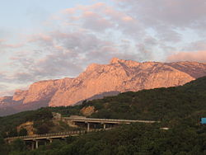
природне освітлення
Приро́дне осві́тлення — це освітлення приміщень світлом неба (природним або денним світлом) та сонячними променями, які проникають крізь світлові отвори в зовнішніх огороджувальних конструкціях. Денне (природне) світло — теплове випромінювання Сонця, що пройшло крізь атмосферу. Це випромінювання з суцільним спектром на довжинах хвиль від 300 до 4500 нм з колірною температурою близько 5000 К. До 90-х років 20 століття природному світлу в спорудах відводилася дуже незначна роль, а штучне освітлення використовувалося практично протягом усього робочого часу в переважній частині приміщень. Проте загальна ефективність освітлювальної устави додатково визначається дією на психіку людини і тонус її нервової системи, тому роль природного світла в приміщенні дуже велика.

Slide 12
Досвід роботи в приміщеннях без світлових отворів показав, що зорове відключення людини від зовнішнього середовища гнітюче відображається на її психіці і несприятливо позначається на продуктивності праці.
Якісна оцінка природного освітлення проводиться відносною величиною — КПО (коефіцієнтом природного освітлення). КПО визначається за формулою:
КПО=(Евнутр/Езовн)*100%,
де:
Евнутр — освітленість, що створюється в деякій точці приміщення світлом неба
Езовн — зовнішня горизонтальна освітленість, створювана повністю відкритим склепінням.

Slide 13
Загальна характеристика
Забру́днення атмосферного пові́тря — один з основних типів антропогенного забруднення. Полягає у викиді в атмосферу хімічних речовин, твердих частинок і біологічних матеріалів, здатних викликати шкоду для людини та інших живих організмів. Часто ефект забруднювачів є непрямим та проявляється лише через тривалий час, наприклад, певні речовини здатні зменшувати товщину озонового шару, впливаючи таким чином на більшість земних екосистем.
Світове господарство щорічно викидає в атмосферу більше 15 млрд т вуглекислого газу, 200 млн т оксиду вуглецю, понад 500 млн т вуглеводнів, 120 млн т золи та ін. Загальний обсяг викидів забруднюючих речовин в атмосферу становить більше 19 млрд т.
Основними забруднюючими речовинами, які надходять в атмосферу при спалюванні палива, є тверді частинки (попіл, сажа), оксиди сірки (SO2 і SO3), оксиди азоту (NO і NO2) При неповному згорянні палива в газоподібних викидах можуть накопичуватися оксиди вуглецю (СО), вуглеводні типу СН4, С2Н4, поліциклічні ароматичні вуглеводні, бензапірен (С20Н12), а також п'ятиокис ванадію (V2O5). Останні дві сполуки належать до класу надзвичайно небезпечних. Діоксид (SO2) і триоксид (SO3) сірки є головними компонентами забруднення природного середовища при спалюванні палива.

Slide 14

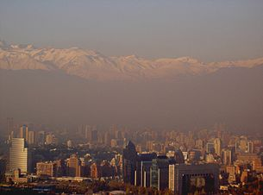
Промисловий пил утворюється в результаті механічної обробки різних матеріалів (дроблення, розмелювання, підривання, заповнення, розрівнювання), теплових процесів (спалювання, прожарювання, сушка, плавлення), транспортування сипучих матеріалів (навантаження, просіювання, класифікація).
Рідкі забруднюючі речовини утворюються при конденсації пари, розпиленні і розливі рідин, в результаті (кольорова металургія, виробництво цементу). При спалюванні палива утворюється величезна кількість газоподібних сполук — оксиди сірки, азоту, вуглецю, важких і радіоактивних металів. Реакції відновлення також є джерелом газоподібних забруднюючих сполук, наприклад, виробництво коксу, соляної кислоти з хлору і водню, аміаку з атмосферного азоту.

Slide 15
Джерела забруднення повітря
антропогенні (викликані людиною і його діяльністю);
природні.

Slide 16
До природних джерел відносять:
Виверження вулканів
Виділення метану в процесі розкладання органічних останків
Лісові і торф'яні пожежі, що виникли без участі людини
Пилові і піщані бурі
Природна радіація
Поширення пилку рослин
Процеси вивітрювання (вітрової ерозії ґрунту і гірських порід).

Slide 17
Набагато більше згубного впливу надають антропогенні джерела забруднення:
Випробування ядерної зброї
Переробка ядерного палива
Викид отруйних газів з промислових підприємств
Діяльність теплових електростанцій
Розкладання відходів на звалищах
Котельні (їхня діяльність)
Відходи сільського господарства
Пожежі, що виникли з вини людини
Політ реактивних літаків
Викидні гази автотранспорту

Slide 18
Проблеми зі здоров'ям
Викид отруйних речовин особливо сильний в великих містах і центрах промисловості. Людина в середньому за добу вдихає до 20 тисяч літрів повітря. Однак разом з необхідним організму чистим киснем ми проносимо через легені отруйні пари, частинки кіптяви і попелу. Вони осідають в наших легенях, отруюючи людину.
Довгий вплив смогу призводить до загального поганого самопочуття, пізніше — до:
головного болю;
нудоти;
подразнюються слизові оболонки;
розвиваються хвороби легенів і серцево-судинної системи.

Slide 19
Необхідні заходи
Один з методів зниження темпів забруднення атмосфери — це очищення палива, а зокрема бензину від шкідливих домішок, наприклад, свинцю, який ушкоджує головний мозок дітей. Одним з правил, введених у 1960–70-х роках в Лос-Анджелесі з метою боротьби з нафтохімічним смогом, є вимога облаштувати всі автомобілі каталітичними нейтралізаторами викидних газів. Але у 1980-их роках здійснення цієї програми уповільнилося, а кількість автомобілів продовжувала зростати.
Проблема забруднення повітряної оболонки нашої планети — справа кожної людини без винятку. Для зменшення згубного впливу промислової діяльності людини залучаються вчені. Для того, щоб промислові підприємства викидали в атмосферу менше отруйних речовин, пропонується кілька способів:

Slide 20
Транспорт
Дуже важливо стежити за якістю палива, що заливається: дешеве мастило і бензин виділяють занадто багато шкідливих речовин.
Почали випускатись нові моделі автомобілів, що викидають в атмосферу значно менше отруйних газів. У багатьох країнах громадський транспорт став повністю працювати від електрики або на біопаливі. В деякі транспортні засоби встановлюють газобалонне обладнання. Ведуться розробки двигунів, які не потребують перемикання на інші режими.

Slide 21
Екологія великих міст
Заводи, підприємства, автотраси і аеропорти необхідно відокремлювати від житлових районів щільною зеленою стіною з дерев і чагарників, які виступають в ролі природного фільтра і генератора кисню. Бажано, будувати промислові організації за межами міста.
Необхідно реформувати обробку сміття, яка зменшить розміри звалищ, що випускають при розкладанні метан та інші речовини, що руйнують озоновий шар. Можна ввести повторне використання матеріалів, використовувати інші способи позбавлення від сміття, крім спалювання.
З боку держави необхідно видати ряд законів, які передбачають введення відповідальності за забруднення повітря. Створення спеціальної служби, яка в складі комісії буде оглядати промислові підприємства, стежити за організацією міст.

Slide 22
Промислове забруднення
Вже існує завод, що переробляє радіоактивні відходи з атомних електростанцій і підприємств, що виробляють реактивне паливо. Якщо розвинути цей напрямок, то важких металів в атмосфері буде набагато менше.
У сільському господарстві рекомендується запропонувати поступову відмову від хімікатів, отруйних як ґрунт, так і повітряну оболонку. Гній та інші органічні залишки можна використовувати в якості натуральних добрив, безпечних для природи

Slide 23
Збереження лісів
Саме дерева поступово знижують дію парникового ефекту, фільтрують повітря і виділяють кисень.
Болота по праву вважаються кращими фільтрами нашої планети. Шкідливі речовини осідаючи в них переробляються в нешкідливі.
Екопросвіта
Проблема забруднення атмосфери на сьогоднішній день найбільш актуальна. Необхідно швидше вирішувати її, інакше бездіяльність призведе до жахливих наслідків. Стан нашої планети та наше майбутнє залежить від кожного.

Slide 24
Всі фактори, які впливають на здоров'я людини в закритих приміщеннях, можна поділити на
хімічні,
фізичні,
біологічні

Slide 25
Хімічні: 1) антропотоксини – токсичні речовини, які виділяє людина. До них відносять: ацетон, оксид азоту, диметиламін, сірководень, оцтова кислота, аміак, бензол та ін. Первинні антропотоксини виділяються організмом з повітрям, яке видихається, потом, сечею та фекаліями, кишковими газами. Вторинні антропотоксини утворюються в результаті біохімічних перетворень первинно виділених речовин. їх кількість в повітрі залежить від тривалості перебування людини в приміщенні та ефективності вентиляційної системи;
2) хімічні речовини, які утворюються в процесі використання газових плит та інших опалювальних приладів. До них відносять; поліциклічні ароматичні вуглеводи, чадний газ та ін.;
3) засоби побутової хімії – інсектициди, лаки, дезодоранти;
4) поверхнево-активні речовини (ПАР) миючих засобів;
5) кімнатний пил;
6) тютюновий дим;
7) хімічні речовини, які містяться в будівельно-оздоблювальних матеріалах, будівельних конструкціях, меблях і т.д.;
8) побутові "аварійні" забруднення, наприклад, забруднення ртуттю.

Slide 26
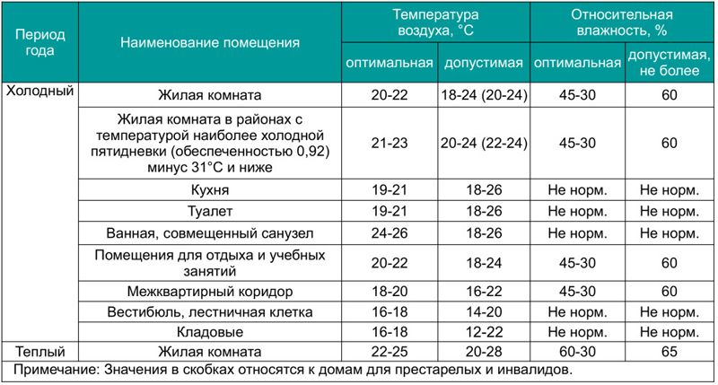
Фізичні. До них відносяться низька або висока температура, вологість повітря, радіаційна температура поверхонь, велика швидкість руху повітря, шум, вібрація, електромагнітні та електричні поля різної частоти (телевізор, радіоапаратура, мікрохвильові печі і т.д.), освітлення, ультра і інфразвуки, аероіонізація, підвищена радіоактивність будівельних матеріалів.

Slide 27
Біологічні. Атмосфера не є сприятливим середовищем для бактерій. Потрапивши до неї, вони порівняно швидко гинуть внаслідок висихання, бактерицидної дії ультрафіолетових променів сонця та відсутності поживного матеріалу. Над океанами, на снігових вершинах і високих горах повітря майже стерильне. Бактерії, які містяться в атмосфері, належать, в основному, до сапрофітів. Навпаки, в повітрі, погано провітрюваних і перенаселених людьми приміщень, міститься значна кількість мікробів, серед яких можуть бути і патогенні. До них відносять бактерії (золотистий і гемолітичний стрептококи), збудники дифтерії, скарлатини, коклюшу, туберкульозу, віруси грипу, кору, віспи. Деякі з них можуть носити характер епідемій – масових інфекційних захворювань, здатних поширюватися на цілі області і держави (класичним прикладом таких є грип).
Також в повітрі закритих приміщень можуть міститися яйця гельмінтів, біопрепарати, кімнатні гриби, пилові кліщі. Лусочки шкіри, шерсть, слина і сеча домашніх тварин виділяють алергени. Спори і продукти розпаду грибів можуть викликати алергічні захворювання. Так, в 60-70% міських квартир виявляються пилові кліщі, що живуть в основному в матрацах. їх фекалії мають алергічну дію. У науковій літературі вказано на пряму залежність між астмою та пиловими кліщами.

Slide 28
Окиснюваність повітря та вуглекислий газ як непрямі показники забруднення повітря людьми
У повітрі, що видихається, знайдено більше 200 різних сполук, головним чином органічних продуктів метаболізму (табл. 5.1). Інтегральним кількісним показником вмісту цих сполук у повітрі може бути так звана окиснюваність повітря, тобто кількість міліграмів 02, яка необхідна для окислення недоокислених речовин віл повітря (г/м3). Окиснюваність повітря, що видихається здоровою людиною, в нормі становить 15–20 мг/л. Повітря житлових приміщень вважається чистим, якщо окиснюваність не перевищує 5 .мг/л, помірно забрудненим – при окиснюваності 6-9 мг/л, забрудненим – якщо окиснюваність становить 10 мг/л і більше.

Slide 29
Спеціальні дослідження (I.L Нікберг, 1987) показали, що кількість окремих інгредієнтів (двоокису вуглецю, аміаку), а також сумарна кількість недоокислених речовин у повітрі, що видихається (тобто, його окиснюваність) суттєво залежать від стану здоров'я людини, характеру захворювання і ступеня його важкості, паління тютюну, особливості обмінних процесів і т.п.
Серед хімічних складових повітря в приміщенні велике гігієнічне значення має двоокис вуглецю (СO2 ). Цей газ належить до фізіологічно активних сполук, є збудником дихального центру та антагоністом O2, не має запаху і кольору, погано розчиняється у воді, вдвічі важчий за повітря. У крові нормальний парціальний тиск СO2 становить 10 мм.рт.ст., а це на 8-10 мм.рт.ст, вище, ніж у повітрі, що вдихається, в якому його концентрація складає 3,5-4,5%.
В залежності від концентрації СО, в повітрі, що видихається, реакція організму людини може бути різною. Якщо концентрація СО2 менше 0,1%, людина почувається нормально, суб'єктивні або об'єктивні порушення відсутні. Саме цю концентрацію (0,1%) встановлено як гранично допустиму для повітря житлових приміщень. ГДК діоксиду вуглецю в повітрі лікувальних установ дорівнює 0,07%.

Slide 30
Якщо концентрація СO2 коливається в межах 0,1-0,5%. погіршується умовно-рефлекторна діяльність (збільшується час латентного періоду реакції на зоровий або слуховий подразник), з'являється відчуття дискомфорту, можуть бути виявлені деякі зміни на ЕКГ.
При вдиханні повітря, в якому концентрація СО, більше 0,5% (0,5–1%), з'являються перші прояви ацидозу, зміни електролітних властивостей крові (збільшується вміст Na, зменшується вміст К в еритроцитах). Однак фізична та розумова діяльність суттєво не погіршуються, тому перебування людей при такій концентрації іноді дозволяється (на підводних човнах і т.п.).
Якщо концентрація СO2 збільшується до 2% – наростає ацидоз, знижується працездатність, з'являються ознаки гіпоксії. За таких умов на виробництві можна працювати лише протягом обмеженого часу – до 3–4 годин.

Slide 31
Якщо концентрація СO2 більше 2% (2–7%), спостерігаються чіткі суб'єктивні та об'єктивні прояви токсичного впливу СO2 у вигляді наркотичної дії, неадекватного психічного збудження, виникає тахіпное, головні болі, запаморочення, задишка. За таких умов тривале перебування у приміщеннях неприпустиме (воно може бути вимушеним тільки у разі аварійних ситуацій, тривати до 60 хвилин і супроводжуватися суворим медичним контролем).
Перебування в приміщенні з концентрацією СO2 в повітрі більше 7% швидко призводить до непритомності та смерті.
За вмістом диоксиду вуглецю судять про чистоту повітря в житлових та громадських будівлях. Значне накопичення цієї сполуки в повітрі закритих приміщень вказує на санітарне неблагополуччя приміщення (скупченість людей, погана вентиляція).
Домінуючим по токсичності компонентом серед основних джерел забруднення повітря житлових приміщень є окис вуглецю (СО).

Slide 32
Окис вуглецю СО являє собою продукт неповного згорання палива і входить до складу всіх горючих газових сумішей. Окис вуглецю, проникаючи через легеневі альвеоли в кров, утворює з гемоглобіном карбоксигемоглобін. А це викликає глибокі кількісні та якісні зміни процесів транспорту кисню до тканин, підсилює гіпоксичні стани, негативно впливає на біохімічні процеси організму, може призвести до хронічних і гострих отруєнь. Гострі отруєння окисом вуглецю у вільній атмосфері та в житлових приміщеннях зазвичай не спостерігаються. Хронічні отруєння можливі при концентрації, яка перевищує 20-30 мг/м3. Для них характерно: поява головного болю, зниження пам'яті, підвищення стомлюваності, розлади сну та ін. Гранично допустима середня добова концентрація окису вуглецю в атмосфері становить 1 мг/м3, а максимальна разова – 3 мг/м3.
У повітрі житлових приміщень окис вуглецю може з'являтися при пічному опаленні, особливо при передчасно закритій димовій трубі. В сучасних газифікованих кухнях та ванних кімнатах в результаті витоку газу з мережі або його неповному згорянні під час експлуатації. На виробництві окис вуглецю може утворюватися і накопичуватися в робочих приміщеннях в результаті технологічних процесів. У тютюновому дамі міститься близько 0,5-1,0% окису вуглецю. За даними ІЛ. Даценко та Р. Д. Габовича (1999р.), в газифікованих квартирах вміст СО у повітрі не лише кухонь, але і в житлових кімнатах може перевищувати гранично допустимий для атмосферного повітря (10 мг/м3).

Slide 33
Джерелом забруднення СО атмосфери служать викиди промислових підприємств, вихлопні гази автотранспорту та ін. У звичайному дамі міститься близько 3% окису вуглецю, у вихлопних газах при нормальному режимі роботи двигуна – 7,7%. На міських вулицях з інтенсивним рухом автомобілів та в будинках, розташованих на цих вулицях, при відкритих вікнах концентрація окису вуглецю підвищується до 10–20 мг/м3.
У зв'язку з широким впровадженням у народне господарство двигунів внутрішнього згоряння, розвитком автомобільного руху, авіації, використанням у сільському господарстві різного роду самохідних машин боротьбі з забрудненням повітря окисом вуглецю приділяється велика увага.

Slide 34
Класифікація хімічних факторів виробничого середовища:
а) за агрегатним станом: гази, пари, аерозолі та суміші;
б) за походженням (хімічними класами): органічні, неорганічні, елементоорганічні та ін.;
в) за характером впливу на організм людини: загальнотоксичні, подразнюючі, сенсибілізуючі, канцерогенні, мутагенні, що впливають на репродуктивну функцію, ембріотоксичні та тератогенні;
г) в залежності від ураження органів та систем: отрути політропного, нейротропного, нефротоксичного і кардіотоксичного впливу, а також отрути крові;
д) за ступенем токсичності: надзвичайно токсичні, високотоксичні, помірно токсичні та малотоксичні;
е) за ступенем впливу на організм в цілому: надзвичайно небезпечні (1-й клас), високонебезпечні (2-й клас), помірно небезпечні (3-й клас) і малонебезпечні (4-й клас).

Slide 35
Виробничий пил
Виробничий пил (аерозоль) – це сукупність дрібних твердих частинок, які утворюються в процесі виробництва, перебувають у завислому стані в повітрі робочої зони та здатні несприятливо впливати на організм працюючих.
Класифікація виробничого пилу.
За походженням пил поділяють на органічний (рослинний, тваринний, полімерний), неорганічний (мінеральний, металевий) і змішаний.
За місцем виникнення пил поділяється на аерозолі дезінтеграції, який утворюються при обробці твердих тіл, і аерозолі конденсації, які утворюються в результаті конденсації парів металів і неметалів (шлаки).
За дисперсністю пил поділяють на видимий (частки більше 10 мкм), мікроскопічний (від 0,25 до 10 мкм) та ультрамікроскопічний (менше 0,25 мкм). Порошинки розміром менше 0,25 мкм практично не осідають і постійно знаходяться в повітрі в броунівському русі. Пил з частинками менше 5 мкм найбільш небезпечний, оскільки може проникати в глибокі відділи легенів аж до альвеол і затримуватися там (альвеол досягає близько 10% пилинок, які вдихаються).

Slide 36
За характером дії пилу на організм, виділяють токсичну (марганцева, свинцева, миш'якова та ін.), дратівливу (вапняна, лужна та ін.), інфекційну (мікроорганізми, спори тощо), алергічну (вовняна, синтетична та ін.), канцерогенну (сажа та ін.) і пневмоконіотичну, що викликає специфічний фіброз легеневої тканини.
Важливе значення мають токсичність та розчинність пилу: токсичний і добре розчинний пил швидше проникає в організм і викликає гострі отруєння (пил марганцю, свинцю, миш'яку), ніж нерозчинний, який призводить лише до місцевого механічного пошкодження тканини легенів. Навпаки, розчинність нетоксичного пилу сприятлива, так як в розчиненому стані речовина легко виводиться з організму без жодних наслідків.
Вважається, що заряджені частинки в 2–8 разів більш активно затримуються в дихальних шляхах та інтенсивніше фагоцитуються. Крім того, однойменно заряджені частинки довше знаходяться в повітрі робочої зони, ніж різнойменно заряджені, які швидше агломеруються та осідають.
Швидкість осідання пилу залежить також від форми і пористості частинок. Округлі щільні частинки осідають швидше. Щільні, великі частинки з гострими гранями (частіше аерозолі дезінтеграції) більше травмують слизову оболонку дихальних шляхів ніж частинки з гладкою поверхнею. Однак легкі пористі частинки добре адсорбують токсичні пари і гази, а також мікроорганізми та продукти їх життєдіяльності. Такий пил набуває токсичні, алергенні та інфекційні властивості.

Slide 37
Виробничий пил служить причиною розвитку різних захворювань:
1) захворювання шкіри і слизових оболонок (гнійничкові захворювання шкіри, дерматити, кон'юнктивіти і ін.);
2) неспецифічні захворювання органів дихання (риніти, фарингіти, пилові бронхіти, пневмонії);
3) алергічні захворювання (алергічні дерматити, екземи, астматичні бронхіти, бронхіальна астма);
4) професійні отруєння (від впливу токсичною пилу);
5) онкологічні захворювання (від впливу канцерогенного пилу, наприклад, сажі, азбесту);
6) пневмоконіози (від впливу фіброгенного пилу). Пневмоконіози займають перше місце серед профпатології у всьому світі.

Slide 38
Профілактика пилових захворювань:
1. Технологічні заходи спрямовані на попередження утворення пилу на робочих місцях, шляхом вдосконалення технологічних процесів. До них відносять: впровадження безвідходних технологій та технологій замкнутого циклу; механізацію та автоматизацію виробничих процесів; впровадження дистанційного управління трудовим процесом; заміна сухих процесів "мокрими"; заміна порошкових продуктів брикетами, гранулами або пастами.
2. Санітарно-технічні заходи. Ці заходи спрямовані на забезпечення герметизації пилонебезпечного обладнання, встановлення потужної вентиляційної системи, проведення пневматичного прибирання в приміщеннях.
3. Індивідуальні засоби захисту: протипилові респіратори, захисні окуляри, протипилові костюми.
4. Лікувально-профілактичні заходи.

Slide 39
Профілактичні заходи, спрямовані на попередження негативної дії хімічних факторів на організм людини
Гігієнічне нормування являє собою розробку і наукове обгрунтування певних гігієнічних стандартів, регламентів, санітарних норм і правил факторів виробничого середовища, які забезпечують нешкідливу, продуктивну та безпечну трудову діяльність.
Технологічні заходи спрямовані на зменшення впливу і навіть повне виключення з трудового процесу того чи іншого шкідливого чинника, за рахунок зміни технології виробництва. До подібних заходів відносять впровадження безвідходних технологій і технологій замкнутого циклу, механізацію та автоматизацію виробничих процесів, впровадження дистанційного управління трудовим процесом і т.д.
Санітарно-технічні заходи забезпечують зниження рівня впливу шкідливого чинника за рахунок використання спеціальних технічних приладів. До таких заходів належать герметизація технічних робочих зон, використання пило- та шумонепроникних чохлів, установка потужної місцевої витяжної вентиляції (витяжні шафи, чохли, парасолі, бічні відсмоктувані), використання спеціальних екранів (акустичних) та ін.

Slide 40
Архітектурно-планувальні заходи спрямовані на суворе дотримання санітарних норм і правил на етапах планування, будівництва, введення в експлуатацію об'єктів (дотримання принципів функціонального зонування, локалізації об'єктів, озеленення території тощо).
Організаційні заходи передбачають організацію раціонального режиму праці та відпочинку, що відповідає фізіолого-гігієнічним нормативам, обмеження часу контакту працівника з шкідливими речовинами, проведення фахових консультацій та професійного відбору, недопущення на шкідливі підприємства підлітків і жінок та ін.

Slide 41
Засоби індивідуального захисту, які захищають від впливу шкідливих речовин на окремі органи і системи, прийнято поділяти на такі групи:
1) спецодяг та спецвзуття;
2) засоби захисту рук (засоби механічного захисту – рукавички), захисно-профілактичні засоби (пасти, мазі), очищувачі шкіри (мило, синтетичні миючі засоби);
3) засоби індивідуального захисту органів дихання (фільтрувальні та ізолюючі респіратори та протигази, ізолюючі шлангові і автономні дихальні апарати, дитячі та промислові протигази);
4) засоби захисту голови (каски загального призначення, каски для роботи під землею, каски спеціального призначення, шоломи, косинки);
5) засоби захисту очей та обличчя (захисні окуляри відкритого і закритого типів, герметичні та металізовані окуляри, захисні
6) засоби захисту органів слуху (шоломи, антифони, вкладки).

Slide 42
Лікувально-профілактичні заходи:
1) проведення періодичних профілактичних медичних оглядів:
2) організація лікувально-профілактичного харчування робітників, до головних завдань якого належать попередження надходження шкідливих речовин з травного каналу в організм, прискорення виведення шкідливих речовин з організму, підвищення загальної резистентності організму, захист окремих органів і систем від шкідливого впливу токсичних речовин, а також прискорення або уповільнення метаболізму токсичних речовин;
3) організація санаторно-курортного лікування (санаторії- профілакторії, пансіонати, бази відпочинку);
4) впровадження профілактичних заходів оздоровчого спрямування (виробнича гімнастика, тренажерні пристосування, ультрафіолетове опромінення, вітамінотерапія, психологічне розвантаження і т.п.).

Slide 43
Системи поліпшення руху повітря в приміщенні
Важливим і ефективним засобом очищення повітря приміщень є вентиляція. Регулярна вентиляція житлових і громадських будівель забезпечує своєчасне видалення надлишку тепла, вологи га шкідливих газоподібних домішок, які скупчуються в повітрі в результаті перебування людей та проведення різних побутових процесів. Повітря погано вентильованого житла мас шкідливий вплив на стан здоров'я людини, викликаючи або погіршуючи перебіг захворювань легень, серця, нирок та ін. Тривале вдихання такого повітря суттєво впливає на нервову систему і загальне самопочуття людини (головний біль, втрата апетиту, зниження працездатності та ін.).
Повітрообмін в приміщеннях може відбуватися як неорганізованим (природна вентиляція), так і організованим шляхом (штучна вентизяція).

Slide 44
Неорганізований повітрообмін (природна вентиляція) здійснюється шляхом природного проникнення зовнішнього повітря через різні щілини та нещільності у вікнах, дверях і частково через пори будівельних матеріалів в приміщення, а також провітрюванням за допомогою відкритих вікон, кватирок та інших отворів, які влаштовуються для посилення природного повітрообміну. Обмін повітря відбувається внаслідок різниці температури зовнішнього і кімнатного повітря та тиску повітря. Найбільш інтенсивний цей обмін при відкритій системі забудови, коли будинки віддалені один від одного і в повітрообміні беруть участь всі їх чотири сторони, а кімнати розташовані по двом протилежним фасадам, що забезпечує наскрізне провітрювання. Повітрообмін за рахунок інфільтрації забезпечує лише 0,5-0,75 – кратний обмін повітря протягом 1 години. Так як цього недостатньо, то використовують кватирки і фрамуги, які відкидаються під кутом 45° всередину приміщення.
У багатоповерхових будівлях для посилення природної вентиляції у внутрішніх стінах влаштовують витяжні канали, у верхній частині яких знаходяться приймальні отвори. Канали виводять на горище у витяжну шахту, з неї повітря поступає назовні. Ця система вентиляції працює завдяки природній тязі, яка утворюється в каналах внаслідок температурної різниці та перепаду тиску, що викликає рух більш теплого кімнатного повітря вгору.

Slide 45
Організована вентиляція (штучна вентиляція) здійснюється завдяки використанню спеціальних технічних пристосувань. Вентиляція може бути місцевою – для одного приміщення та центральною – для всього будинку.
Для місцевої вентиляції використовують електровентилятори припливної або витяжної дії, які встановлюють у вікнах або отворах стін. У громадських будівлях вони розраховані, головним чином, на короткочасну дію. В аудиторіях, спортивних залах вентилятори працюють в перервах між заняттями, а в ряді приміщень з забрудненим повітрям – періодично. На виробництві вони функціонують більш тривалий час. Найчастіше застосовують місцеву витяжну вентиляцію, що видаляє зіпсоване повітря, а приплив чистого повітря відбувається за рахунок надходження його через вікна та кватирки. У приміщеннях з підвищеним забрудненням повітря (кухні, туалети) встановлюють лише витяжні вентилятори.

Slide 46
Однак місцева вентиляція має певні недоліки. При використанні припливної системи в зимовий час утворюються холодні струми повітря в приміщенні, робота вентиляторів нерідко супроводжується значним шумом, вони псують зовнішній вигляд приміщень. Найбільш сучасний тип місцевої вентиляції являють собою установки для кондиціювання повітря.
Централізована вентиляція розрахована на обмін повітря по всій будівлі або в основних його приміщеннях, функціонує постійно або протягом більшої частини дня. В залежності від призначення приміщень централізована вентиляція буває припливною, витяжною або припливно-витяжною, поєднуючи подачу чистого повітря з видаленням зіпсованого.

Slide 47
Зовнішнє чисте повітря, наприклад з саду, забирається за допомогою вентиляторів, іноді на значній відстані від будівлі, і направляється по каналу в припливну камеру, де очищається від пилу, проходячи через тканинні або інші фільтри. В холодну пору року повітря підігрівають до 12–14 °С, в деяких випадках зволожують і подають в приміщення по каналах у внутрішніх стінах. Припливні канали закінчуються отворами у верхній частині стін, щоб виключити безпосередню дію на людей більш холодних струменів повітря, і прикриваються гратами. Для видалення зіпсованого повітря прокладають іншу витяжну мережу каналів, отвори яких розташовують в нижній частині протилежної внутрішньої стіни; канали виводять на горище в загальний колектор, з якого повітря видаляють назовні за допомогою вентилятора.
Припливно-витяжна система вентиляції забезпечує перевагу припливу повітря над витяжкою, що особливо важливо в операційних відділеннях лікарень. У душових, туалетах, на кухнях, як уже вказувалося, влаштовують лише витяжку. У багатьох будівлях в цілях економії також влаштовують лише витяжну вентиляцію з розрахунком на надходження чистого повітря через кватирки.

Slide 48
У гігієнічному відношенні більш краща припливно-витяжна система вентиляції, яка забезпечує приплив чистого підігрітого і, при необхідності, зволоженого повітря, що дозволяє краще підтримувати відповідний температурно-вологісний режим в приміщеннях.
В даний час розроблена нова, досконаліша, система вентиляції- кондиціювання повітря, яка дозволяє підтримувати автоматично протягом необхідного часу оптимальні умови температури, вологості, руху і чистоти повітря. Для цього використовують центральні установки кондиціювання повітря, призначені для обслуговування громадських будівель (лікарень, шкіл та ін.), залізничних вагонів, і кімнатні кондиціонери для окремих невеликих приміщень.
Зовнішнє повітря, що потрапляє в кондиціонери, підігрівають або охолоджують до необхідної температури, зволожують або підсушують в потрібній мірі, очищають від пилу і мікробів та подають в приміщення з певною швидкістю, яка забезпечує необхідний повітрообмін. Ввімкнення та вимкнення окремих діючих елементів проводиться автоматично в відповідності з заданими параметрами повітря. Кондиціонери можуть працювати із забором зовнішнього повітря, а також на частковій або повній рециркуляції, тобто забирати і подавати в приміщення те ж саме кімнатне повітря, попередньо провівши відповідну очистку. Необхідно, щоб при роботі кондиціонерів були закриті вікна та інші отвори, сполучені з зовнішнім повітрям.

Slide 49
Кількість вентиляційного повітря на одну людину за годину називається об'ємом вентиляції. У житлових приміщеннях норма повітряного кубу складає 25–27 м3, об'єм вентиляції – 37,7 м3. Звідси, для повного видалення зіпсованого повітря і заміни його чистим атмосферними повітрям необхідно забезпечити приблизно
1,5 – кратний повітрообмін.
Кратність повітрообміну (обмін кімнатного повітря із зовнішнім протягом 1 години) слугує основним критерієм інтенсивності вентиляції. Її обчислюють шляхом ділення кількості повітря, що надходить протягом 1 год. у приміщення, на його кубатуру. Кратність повітрообміну в житлових приміщеннях становить 2–3.
Необхідний (фізіологічний) об'єм вентиляції – це кількість повітря (м3), яке необхідне для дихання людини протягом 1 години при умові, що концентрація СO2 в повітрі, яке вдихається, не буде перевищувати гранично допустимої. Для житлових приміщень такою концентрацією вважають 0,1%.

Slide 50
Знаючи величину необхідного об'єму вентиляції, можна визначити, яка кількість повітря необхідна в даному приміщенні з урахуванням його об'єму та кількості людей, які в ньому перебувають.
Відповідним показником є кратність обміну повітря, тобто число, яке показує, скільки разів повинно оновитися повітря даного приміщення за певний час, щоб забезпечити в ньому необхідний фізіологічний об'єм повітря. Цей показник розраховують за формулою:
К = Vt/V2, де
К – кратність обміну повітря,
V1 – необхідний (фізіологічний) об'єм вентиляції,
V2 – фактичний об'єм приміщення.

Slide 51
Методи і засоби відбору проб повітря для хімічних аналізів
У практиці санітарного нагляду за забрудненням атмосферного повітря, повітря населених приміщень, повітря робочої зони виробничих підприємств розроблені, в основному, дві групи методів - лабораторні та експрес-методи.
Для лабораторних методів використовується аспіраційний метод відбору проб, сутність якого полягає в протягуванні за допомогою водного аспиратора (рис. 10.1-а), пилососа, або електроаспіратори(Рис. 10.1-б) певного об'єму повітря через відповідні поглинювальні розчини, вміщені в поглинювальні прилади різних конструкцій (рис. 10.2). Досліджуваний повітря через довгу трубку такого приладу потрапляє в насичення розчин, а потім через коротку трубку витягується аспіратор. Використовують також кристалічні поглинювальні реактиви, які поміщають в трубки - алонжі певної форми.
Кількість протягненого через насичення розчин або аллонж повітря визначається за допомогою газового лічильника, рідинного реометра (рис. 10.3) або кулькового ротаметра, які визначають швидкість аспірації повітря в л / хв. Лічильник або реометр підключається послідовно між поглинювальним приладом і аспіратор. Необхідна кількість повітря для конкретного хімічного аналізу визначають згідно з додатком 2.
Проби повітря для лабораторного аналізу можна відбирати також у судини певної ємності. Заповнення судин досліджуваним повітрям може бути виконано різними способами: виливанням рідини, обмінним або вакуумним способами. Для цього використовують газові піпетки (рис. 10.4), калібрувальні бутлі гумові камери та ін.

Slide 52
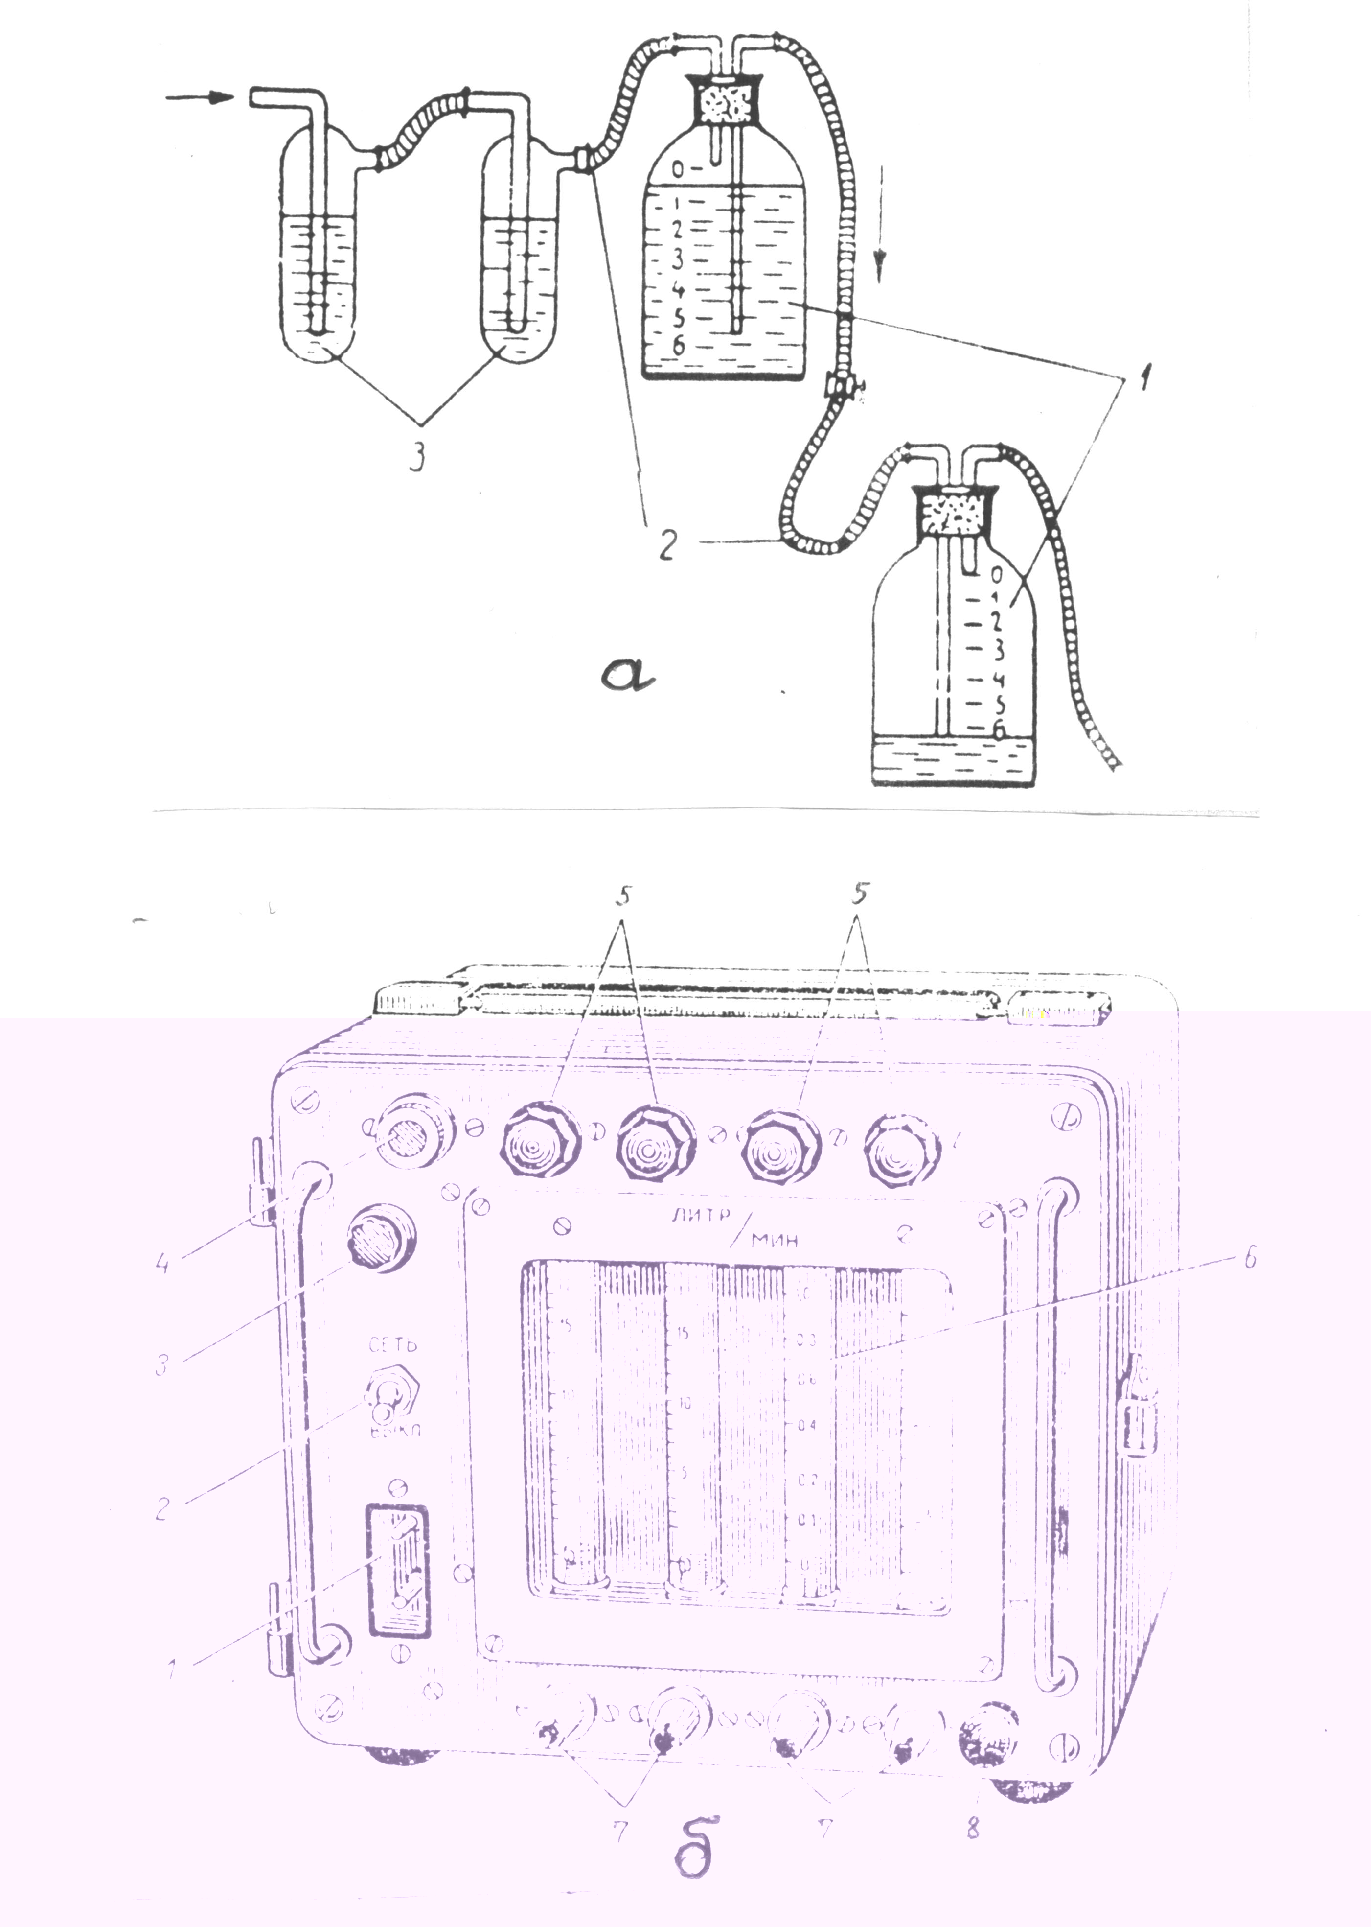
Для експресних методів використовуються універсальний газоаналізатор УГ-2 (рис. 10.5., Додаток 3), газоаналізатор ГМК-3 (рис. 10.6.) Та ін.
Мал. 10.1. а - Водний аспіратор (1), з'єднаний гумовими трубками (2) з поглинаючими приладами;
б - елекроаспіратор "Ліоте"

Slide 53
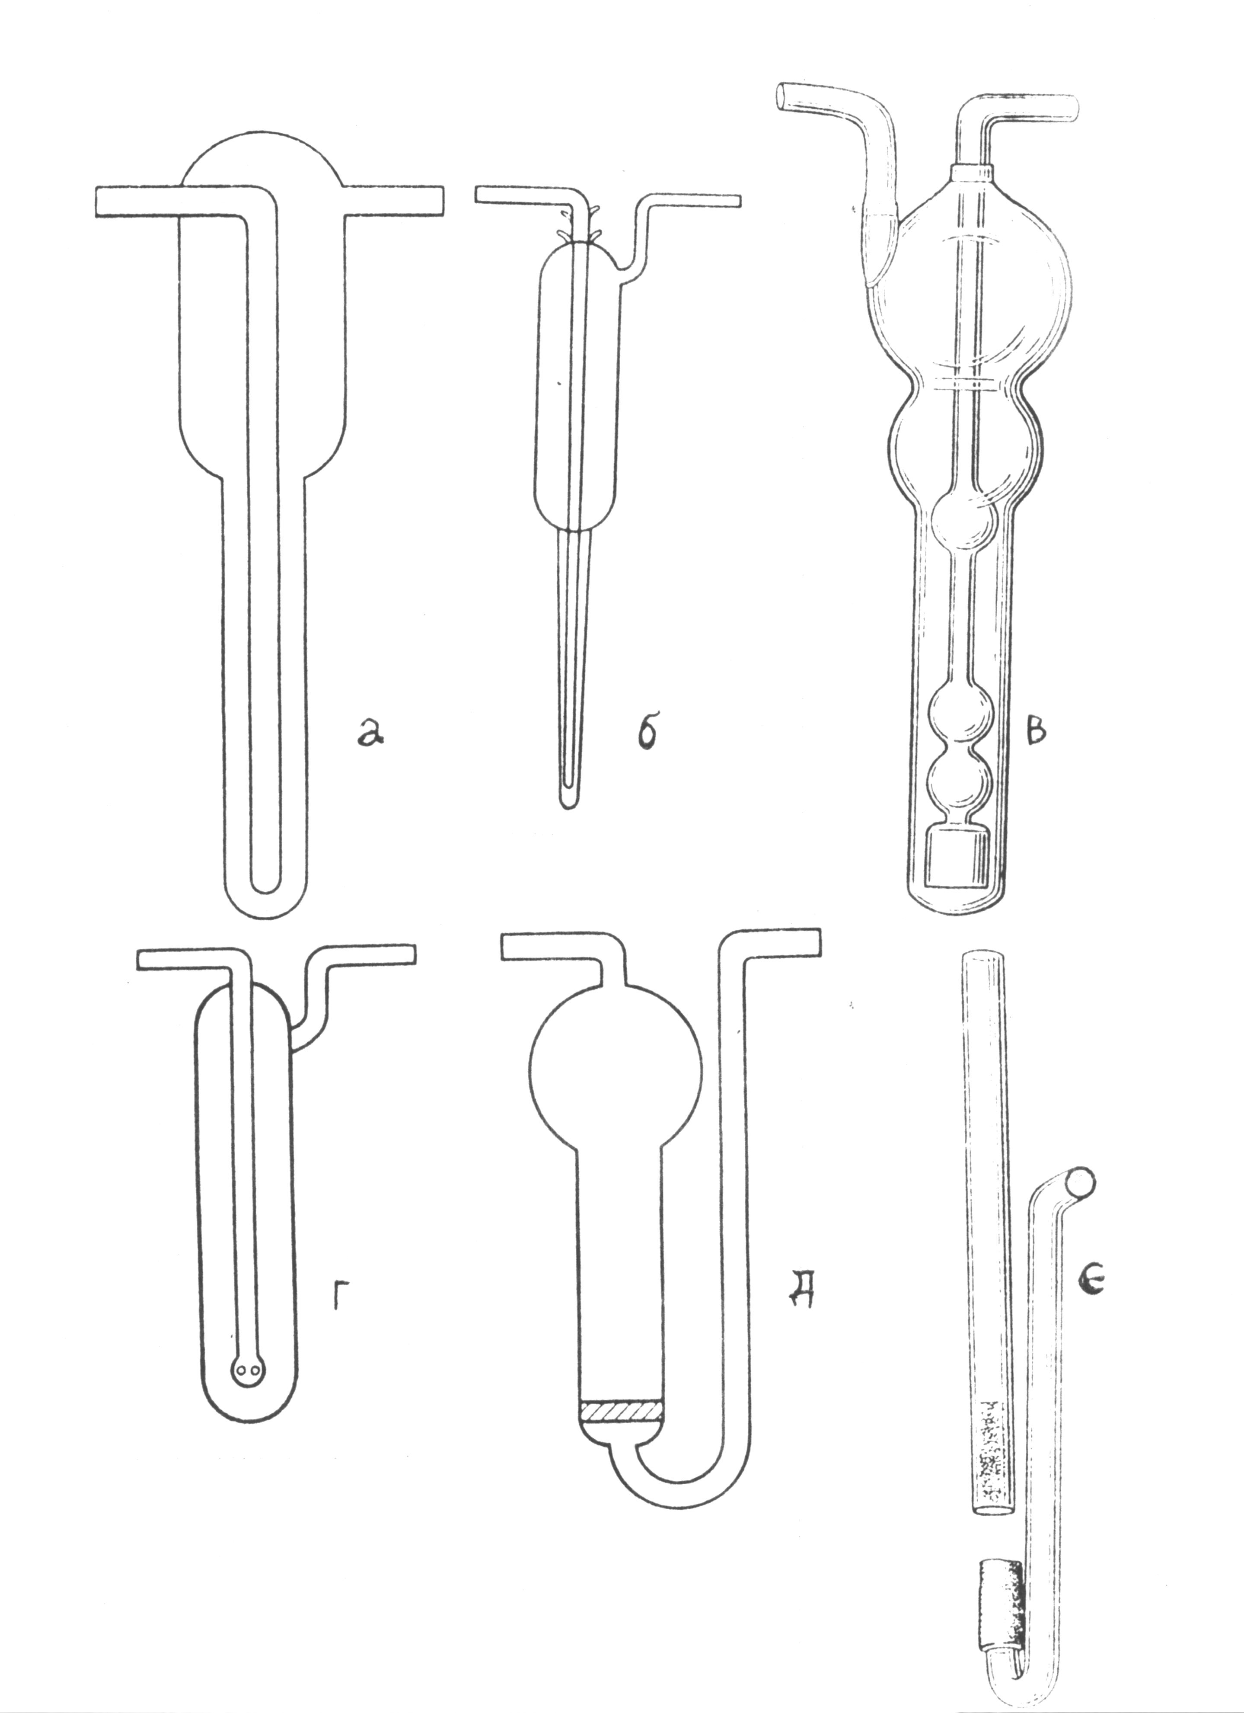
Мал. 10.2. Поглинювальні прилади для відбору проб повітря на аналіз з рідкими розчинами
а - Зайцева; | г - Петрі;
б - Полежаєва; | д - з пористої платівкою;
В - Ріхтера; | е - з кристалічним реактивом.

Slide 54
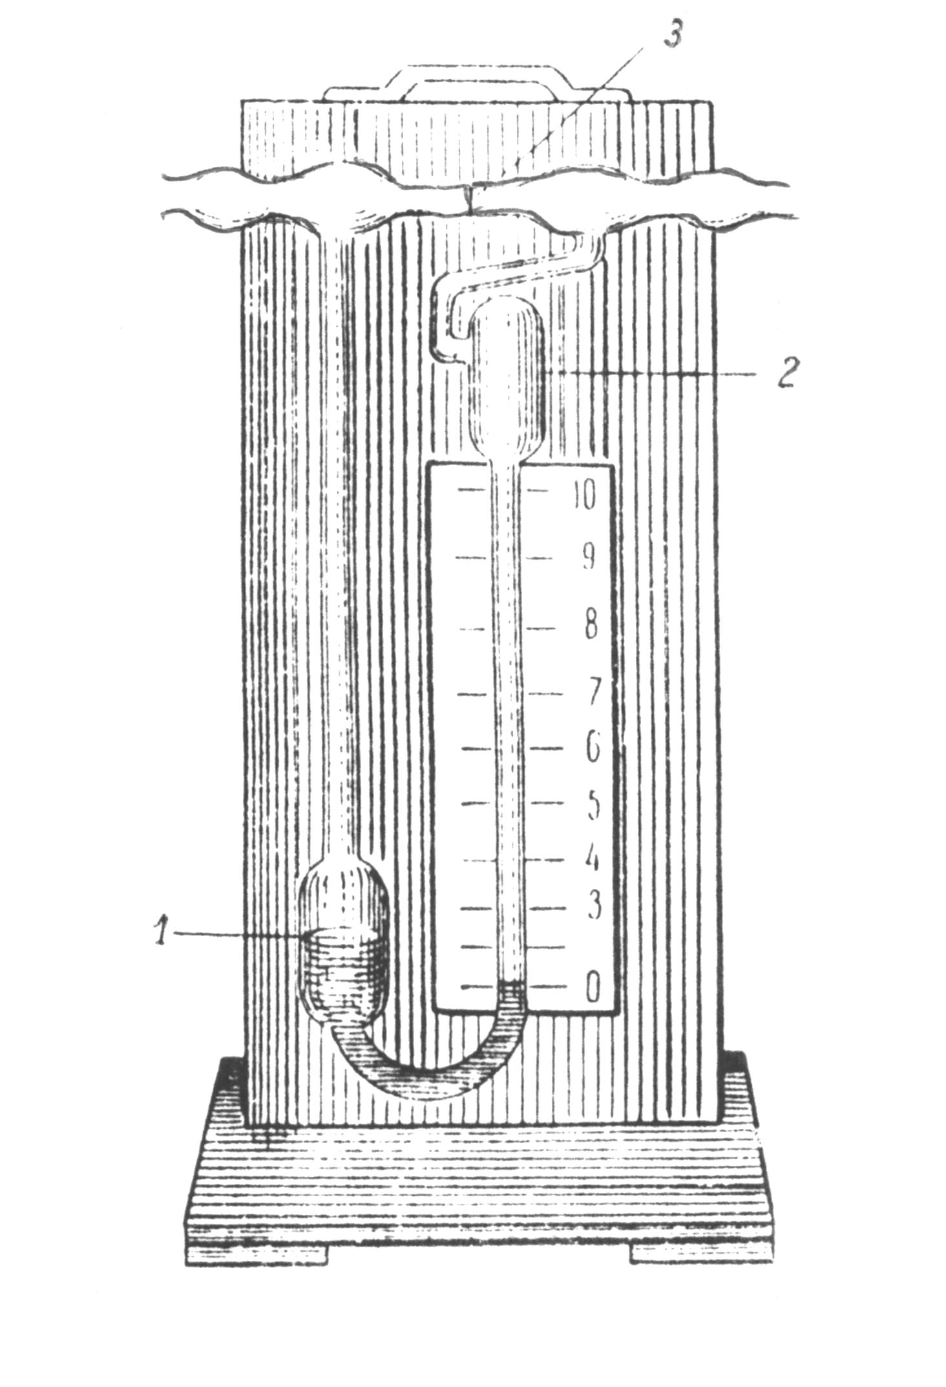
Мал. 10.3. рідинний реометр

Slide 55
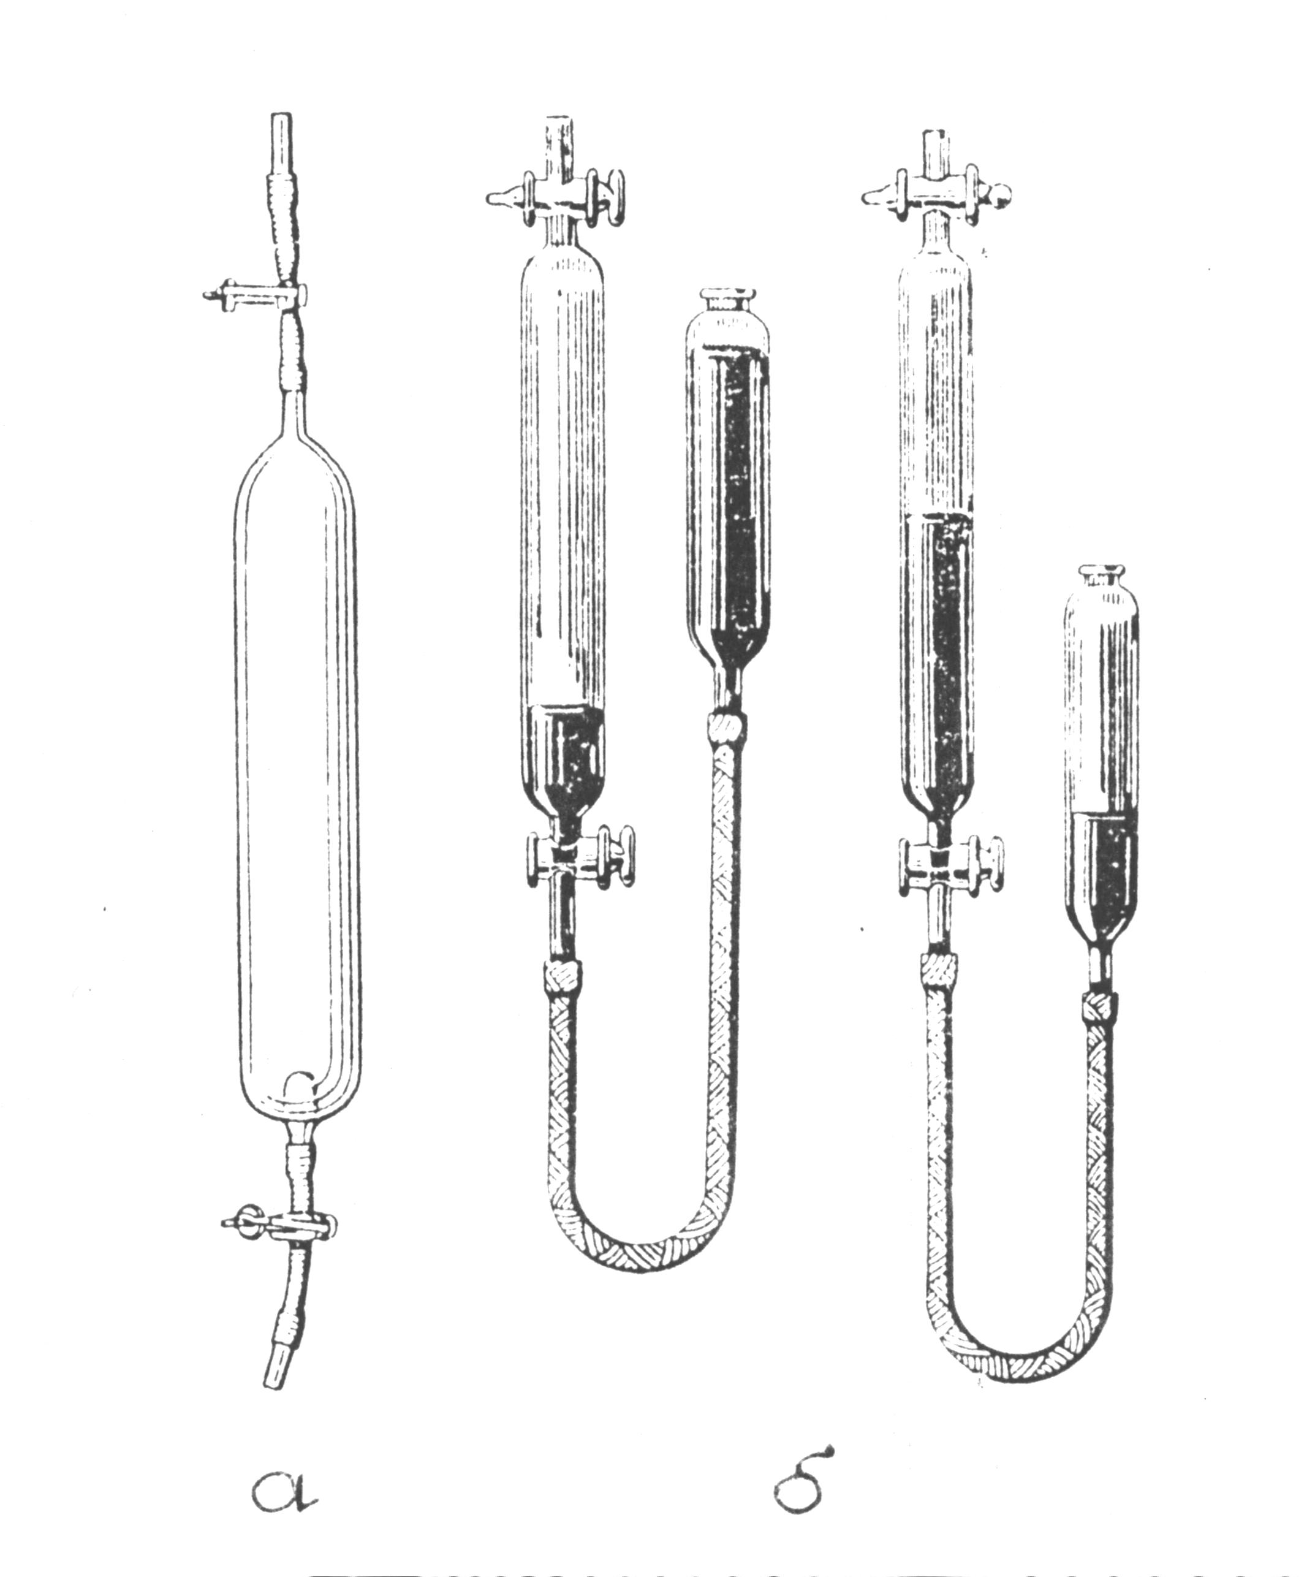
Мал. 10.4. Відбір проб повітря в газові піпетки:
а - шляхом підсосу або виливання; б - методом сифона.

Slide 56
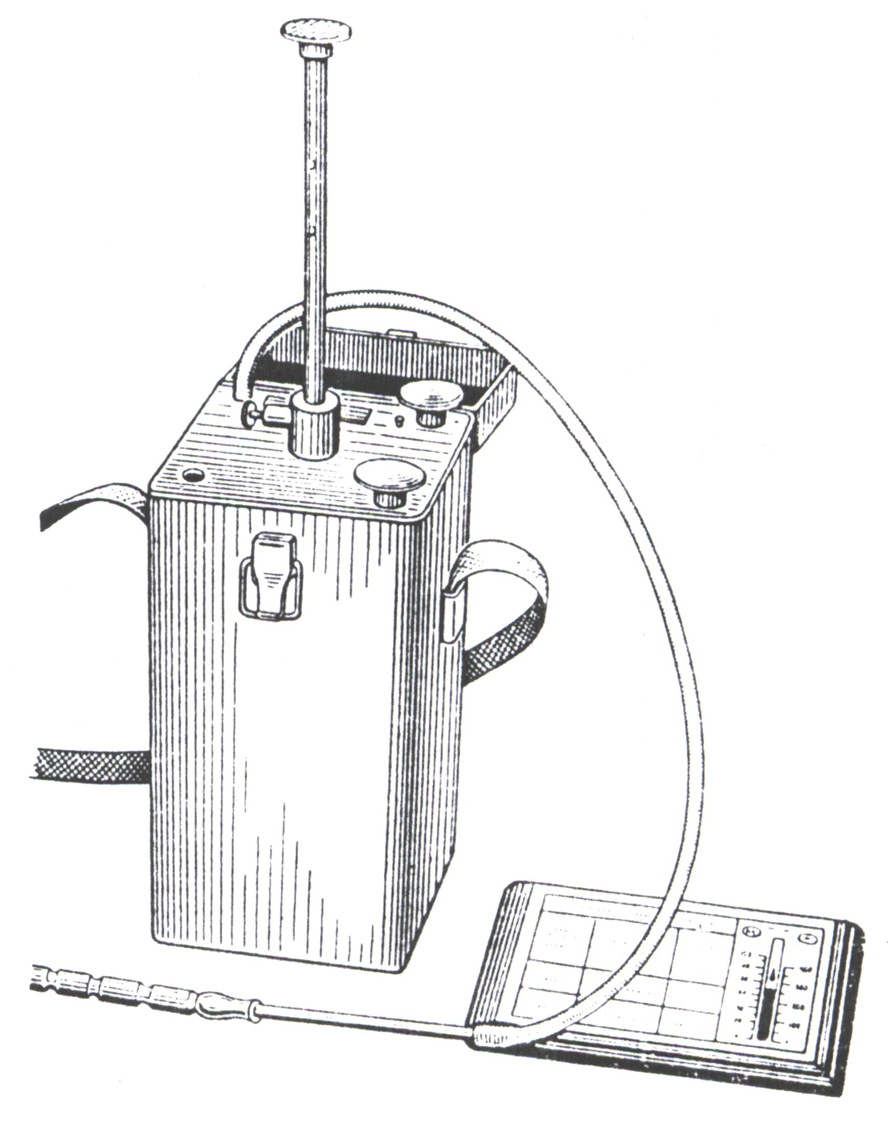
Мал. 10.5. Універсальний газоаналізатор УГ-2 з колористичної лінійкою

Slide 57
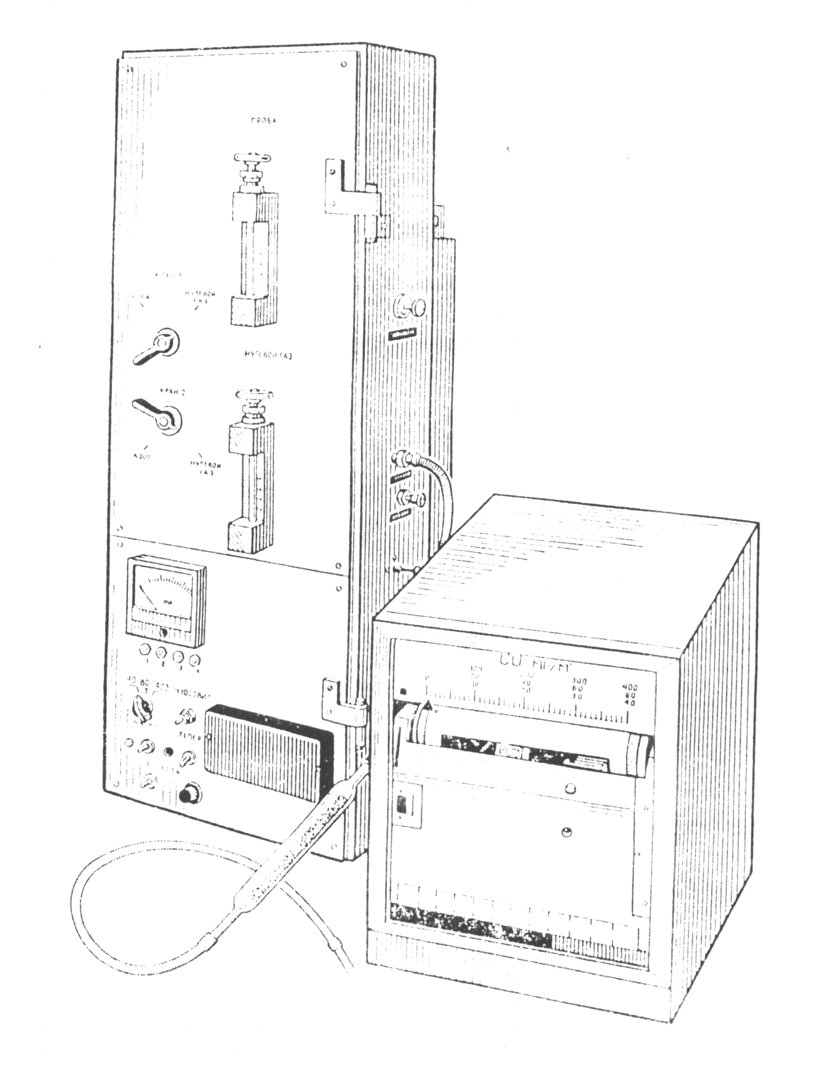
Мал. 10.6. Газоаналізатор ГМК-3

Slide 58
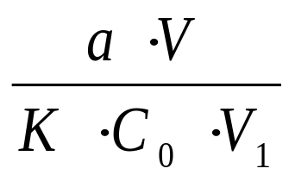
Зразок завдання з розрахунку обсягу повітря, необхідного для хімічного аналізу і приведення його до нормальних умов
Розрахувати, який мінімальний обсяг повітря необхідно протягнути для визначення парів брому, якщо чутливість методу 0,002 мг, гранично допустима разова концентрація парів брому в виробничому цеху підприємства 0,5 мг / м³або 0,0005 мг / л. Загальний обсяг поглинає розчину становить 4 мл, а для аналізу береться 2 мл. Коефіцієнт, що виражає частину ГДК, що підпадає під визначення, дорівнює 0,5.
Температура повітря в момент відбору проби 20⁰С, атмосферний тиск 750 мм рт. ст.
Розрахунок необхідного обсягу повітря виконується за формулою:
V₀ =
де: а - чутливість методу визначення (мінімальне визначається кількість речовини в міліграмах);
V - загальний обсяг поглинає розчину, мл;
K - загальний коефіцієнт, який відображає частину гранично допустимої концентрації, яка підлягає визначенню (1, ¹/₃ та ін.);
З₀ - гранично-допустима концентрація речовини, мг / м³;
V₁ - обсяг поглинаючої розчину, взятий для аналізу, мл.

Slide 59
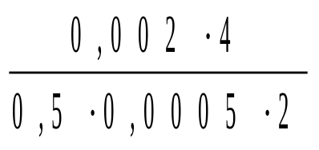
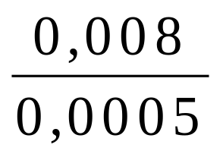
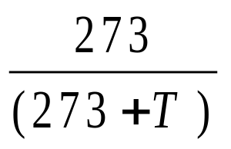
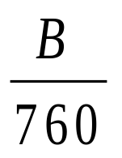
Рішення: V₀ = = = = 16 л.
Приведення взятих об'ємів повітря в літрах до нормальних умов здійснюється за формулою Гей-Люссака:
V₀ = V_{t} ● ●
де V₀ - обсяг повітря приведений до нормальних умов (0⁰ З і 760 мм рт. ст.), л;
V_{t} - обсяг повітря відібраний для аналізу при даній температурі і барометричному тиску, л;
273 - коефіцієнт розширення газів;
Т - температура повітря під час відбору проби, ⁰С;
В - атмосферний тиск під час відбору проби, мм рт.ст.

Slide 60
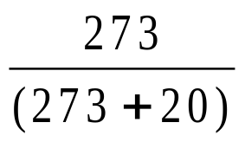
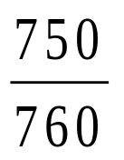
З метою полегшення розрахунків, значення складових формули
і
знаходять в таблиці 1.
Рішення:
V_{o} = V_{t} ● ● = 16 л ● ● = 16 ● 0,932 ● 0,987 = 14,72 л

Slide 61
Коефіцієнти для приведення обсягів повітря до нормальних умов.
температура | 273 (273 + Т) | Барометр-чеський тиск, мм рт.ст. | В 760 | температура | 273 (273 + Т) | Барометр-чеський тиск, мм рт.ст. | В 760
- 4 | 1,015 | 741 | 0,975 | 16 | 0,945 | 761 | 1,00
- 3 | 1,011 | 742 | 0,976 | 17 | 0,941 | 762 | 1,00
- 2 | 1,007 | 743 | 0,978 | 18 | 0,938 | 763 | 1,00
-1 | 1,004 | 744 | 0,979 | 19 | 0,935 | 764 | 1,00
0 | 1,000 | 745 | 0,980 | 20 | 0,932 | 765 | 0,00
1 | 0,996 | 746 | 0,982 | 21 | 0,929 | 766 | 1,00
2 | 0,993 | 747 | 0,983 | 22 | 0,925 | 767 | 1,00
3 | 0,989 | 748 | 0,984 | 23 | 0,922 | 768 | 1,0
4 | 0,983 | 749 | 0,986 | 24 | 0,919 | 769 | 1,0
5 | 0,982 | 750 | 0,987 | 25 | 0,916 | 770 | 1,0
6 | 0,979 | 751 | 0,988 | 26 | 0,913 | 771 | 1,0
7 | 0,975 | 752 | 0,989 | 27 | 0,910 | 772 | 1,0
8 | 0,972 | 753 | 0,991 | 28 | 0,907 | 773 | 1,0
9 | 0,968 | 754 | 0,992 | 29 | 0,904 | 774 | 1,0
10 | 0,965 | 755 | 0,993 | 30 | 0,901 | 775 | 1,0
11 | 0,961 | 756 | 0,995 | 31 | 0,898 | 776 | 1,0
12 | 0,958 | 757 | 0,996 | 32 | 0,895 | 777 | 1,0
13 | 0,955 | 758 | 0,997 | 33 | 0,892 | 778 | 1,0
14 | 0,951 | 759 | 0,999 | 34 | 0,889 | 779 | 1,0
15 | 0,948 | 760 | 1,000 | 35 | 0,886 | 780 | 1,0

Slide 62
Зразок форми протоколу відбору проби повітря.
Дата обстеження: _________ рік ___________ місяць ___________________
___________________________ число __________________________________
Назва підприємства _____________________________________________
(Місце відбору проби)
Дослідження повітря на _________________________________________
(Вказати, що підлягає визначенню)
Метеофактори при відборі проби: температура _______⁰С, відносна вологість атмосферного повітря (за межами приміщення) __________________%, температура _______⁰С, відносна вологість в місці відбору проби _______________%
Робочі операції в період відбору проби ____________________________
Характер вентиляції, її дія _______________________________________
Поглинальної пристрій, його № __________________________________

Slide 63
7. Відстань пристрої від джерела забруднення _________________ метрів
8. Час відбору проби: від ___________________ ч _________________ хв
до ______________________________ годин __________________ хвилин
9. протягнути повітря __________________________ літрів.
Швидкість в хвилину _______________________________________ літрів
10. Ким проведено відбір проби ____________________________________
11. Куди спрямована проба для дослідження _________________________
12. Додаткові відомості ____________________________________________
Дата ____________________________
підпис ___________________________

Slide 64
Визначення хімічних забруднювачів повітря за допомогою універсального газоаналізатора УГ-2
Принцип роботи газоаналізатора - лінійно-колористичний: концентрацію хімічного забруднювача повітря визначають по довжині забарвлення індикаторного кристалічного реактиву в скляній трубці після протягування через нього певного обсягу досліджуваного повітря. Індикаторну трубку з реактивом накладають на колористичну лінійку, яка додається до приладу для кожного забруднювача повітря. На лінійці нанесені концентрації досліджуваної речовини в мг / м³.
Прилад дозволяє визначити 14 хімічних забруднювачів, що зустрічаються в промисловому виробництві: аміак, ацетон, ацетилен, бензин, бензол, ксилол, окис вуглецю, окису азоту, сірчаний ангідрид, сірководень, толуол, вуглеводні нафти, хлор, етиловий ефір.
Для виконання аналізу готують індикаторні трубки з кристалічними реактивами, які додаються до приладу.
Порядок дослідження. На місці дослідження (в цеху, на робочих місцях, в місцях викидів забруднень), користуючись штоком з відповідним для даного аналізу об'ємом повітря, наведеними на одній з чотирьох граней, вичавлюють повітря з повітрозабірного сифона (гумової камери, розтягнутої пружиною). Після цього приєднують до гумової трубці приладу відповідну індикаторну трубку і простягають через неї необхідний об'єм повітря, звільнивши шток від утримує гачка. Після цього індикаторну трубку накладають на колористичну лінійку і по довжині частини реактиву, яка змінила колір (потемніла), визначають концентрацію досліджуваного забруднювача.
Примітка. З огляду на обмеженість робочого часу на занятті індикаторні трубки і імітація забруднення повітря відповідним речовиною готується лабораторією кафедри.
По можливості заняття доцільно провести в цеху підприємства.

Slide 65
Гранично допустимі концентрації (ГДК) шкідливих речовин в повітрі робочої зони (витяг з системи стандартів безпеки праці "Загальні санітарні гігієнічні вимоги до Повітря РОБОЧОЇ зони",
Держстандарт 12.1.005-88)
Назва речовини | Величина ГДК, мг / м³ | Переважна агрегатний стан в умовах виробництва | клас небезпеки | Особливості дії на організм
ацетилен | 5 | пари | ІІІ
аміак | 20 | пари | ІV
ацетон | 200 | пари | IV
бензин | 100 | пари | IV
бензол | 15/5* | пари | ІІ | канцероген
ксилол | 50 | пари | ІІІ
Окис вуглецю (СО) | 20 | пари | IV | Остронаправленной дію на кров
Окису азоту (в перерахунку на NO₂) | 5 | пари | ІІІ | Остронаправленной дію на кров
сірчаний ангідрид | 1 | аерозоль | ІІ
сірководень | 10 | пари | ІІ | остронаправленной дію
толуол | 50 | пари | ІІІ | Остронаправленной дію, алерген
вуглеводні нафти
хлор | 1 | пари | ІІ | Остронаправленной дію, алерген
етиловий ефір | 10 | пари | ІІІ
*в чисельнику - максимальна, в знаменнику - середньомісячна

Slide 66
штучне освітлення

Slide 67
Гігієнічні показники санітарного стану та вентиляції приміщень
Хімічний склад атмосферного повітря: азоту - 78,08%; кисню - 20,95%; вуглекислого газу - 0,03-0,04%; інертних газів (аргон, неон, гелій, криптон, ксенон) - 0,93%; вологи, як правило, від 40-60% до насичення; пил, мікроорганізми, природні та техногенні забруднення - в залежності від промислового розвитку регіону, типу поверхні (пустеля, гори, наявність зелених насаджень і ін.)
Основні джерела забруднення повітря населених місць, виробничих приміщень - викиди промислових підприємств, автотранспорту; піле-, газоутворення промислових підприємств; метеорологічні чинники (вітри) і тип поверхні регіонів (пилові бурі пустельних місць без зелених насаджень).
Джерела забруднення повітря житлових приміщень, приміщень комунально-побутового призначення та громадських приміщень - продукти життєдіяльності організму людей, які виділяються шкірою і при диханні (продукти розпаду поту, шкірного сала, змертвілого епідермісу, інші продукти життєдіяльності, які виділяються в повітря приміщення пропорційно кількості людей, терміну їх перебування в приміщенні і кількості вуглекислого газу, який накопичується в повітрі пропорційно перерахованим забруднювачів), і тому використовується як Показники (індикатор) ступеня забруднення цими речовинами повітря приміщень різного призначення.
З огляду на, що через шкіру і при диханні виділяються, в основному, органічні продукти обміну речовин, для оцінки ступеня забруднення повітря приміщень людьми було запропоновано визначати інший показник цього забруднення - окислюваність повітря, тобто вимірювати кількість міліграмів кисню, необхідного для окислення органічних сполук в 1 м³ повітря за допомогою титруватирозчину біхромату калію К₂Сr₂Про₇.
Окислюваність атмосферного повітря зазвичай не перевищує 3-4 мг / м³, В добре провітрюваних приміщеннях окислюваність знаходиться на рівні 4-6 мг / м³, А в приміщеннях з несприятливим санітарним станом окислюваність повітря може досягати 20 і більше мг / м³.

Slide 68
5. Концентрація вуглекислого газу відображає ступінь забруднення повітря іншими продуктами життєдіяльності організму. Концентрація вуглекислого газу в приміщеннях збільшується пропорційно кількості людей і часу їх перебування в приміщенні, але як правило, не досягає шкідливих для організму рівнів. Тільки в замкнутих, недостатньо вентильованих приміщеннях (сховищах, підводних човнах, підземних виробках, виробничих приміщеннях, каналізаційних системах і т.п.) за рахунок бродіння, горіння, гниття кількість вуглекислого газу може досягати концентрацій, небезпечних для здоров'я і навіть життя людини.
Дослідженнями М. П. Бресткіна і ряду інших авторів встановлено, що підвищення концентрації СО₂до 2-2,5% не викликає помітних відхилень в самопочутті людини, його працездатності. концентрації СО₂до 4% викликають підвищення інтенсивності дихання, серцевої діяльності, зниження працездатності. концентрації СО₂ до 5% супроводжуються задишкою, посиленням серцевої діяльності, зниженням працездатності, а 6% - сприяють зниженню розумової діяльності, виникнення головного болю, запамороченню, 7% - може викликати нездатність контролювати свої дії, втрату свідомості і навіть смерть, 10% - викликає швидку, а 15- 20% миттєву смерть через параліч дихання.
Для визначення концентрації СО₂ в повітрі розроблено кілька методів, серед яких метод Субботіна-Нагорського з гідроксидом барію, методи Реберга-Винокурова, Калмикова, інтерферометричний. Разом з тим в санітарній практиці найбільш широко використовується портативний експресний методЛунге-Цеккендорфа в модифікації Д.В.Прохорова (Додаток 2).

Slide 69
Визначення діоксиду вуглецю в повітрі експрес-методом Лунге-Цеккендорфав модифікації Д.В. Прохорова
Принцип методу заснований на пропущенні досліджуваного повітря через титрує розчин вуглекислого натрію (або аміаку) в присутності фенолфталеїну. При цьому відбувається реакція Na₂CO₃+ H₂O + CO₂= 2NaHCO₃. Розчин фенолфталеїну, який має рожеве забарвлення в лужному середовищі, після зв'язування CO₂ знебарвлюється (кисле середовище).
Розведенням 5,3 г хімічно чистого Na₂CO₃в 100 мл дистильованої води готують вихідний розчин, до якого додають 0,1% розчин фенолфталеїну. Перед аналізом готують робочий розчин розведенням вихідного розчину 2 мл до 10 мл дистильованою водою.
Розчин переносять в склянку Дрекселя по Лунге-Цеккендорфу(Рис. 11.1а) або в шприц Жанні по Прохорову (рис. 11.1б). У першому випадку до довгій трубці склянкиДрекселяз витонченим носиком приєднують гумову грушу з клапаном або невеликим отвором. Повільно стискаючи і швидко відпускаючи грушу, продувають через розчин досліджуване повітря. Після кожного продування склянку струшують для повного поглинання CO₂з порції повітря. У другому випадку (по Прохорову) в шприц, наповнений 10 мл робочого розчину соди з фенолфталеїном, тримаючи його вертикально, набирають порцію досліджуваного повітря. Потім енергійним струшуванням (7-8 разів) повітря призводять в контакт з поглиначем, після чого повітря виштовхується і замість нього набирається одна за одною порції досліджуваного повітря до повного знебарвлення розчину в шприці. Вважають кількість обсягів (порцій) повітря, що пішли на знебарвлення розчину. Аналіз повітря проводять в приміщенні і за межами приміщення (атмосферне повітря).

Slide 70
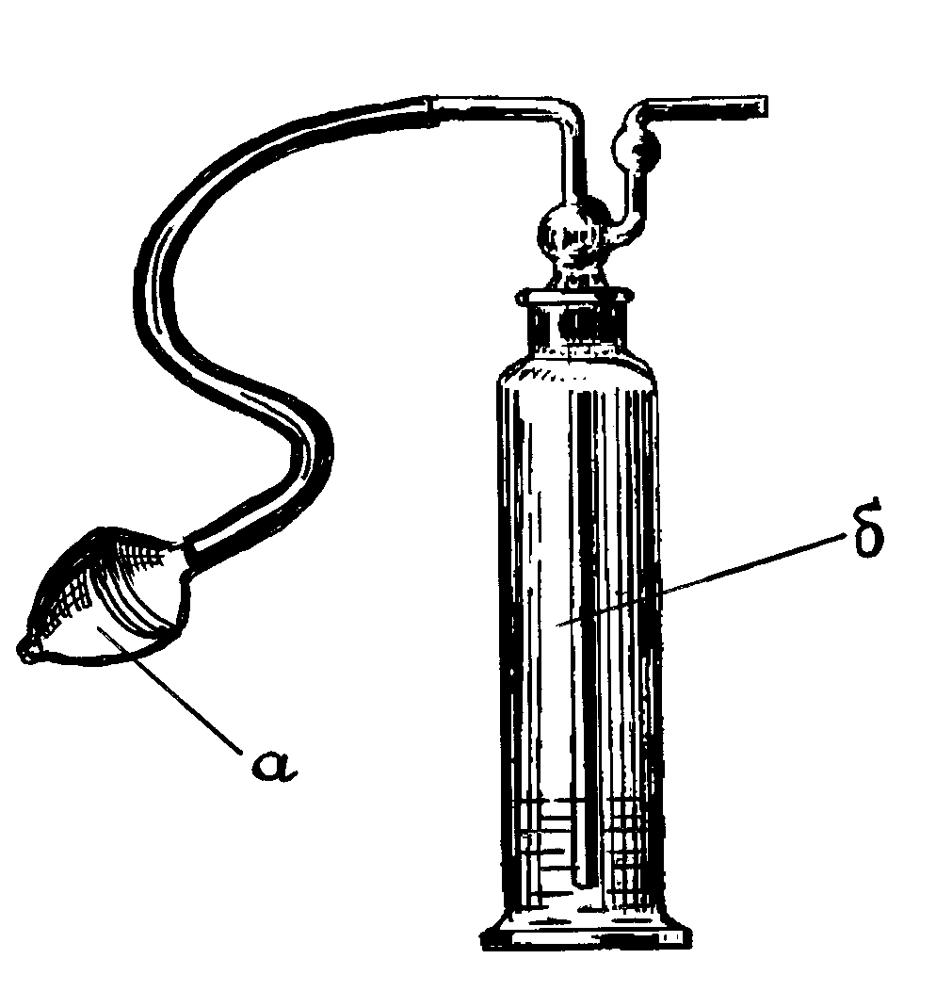
Результат розраховують по зворотній пропорції на підставі зіставлення кількості витрачених обсягів (порцій) груш або шприців і концентрації CO₂ в атмосферному повітрі (0,04%) і в конкретному досліджуваному приміщенні, де можна визначити концентрацію СО₂. Наприклад, в приміщенні витрачено 10 обсягів груш, або шприців, на вулиці - 50 обсягів. Звідси, концентрація CO₂ в приміщенні = (0,04 x 50): 10 = 0,2%.
Гранично допустима концентрація (ГДК) CO₂ в житлових приміщеннях різного призначення встановлена ​​в межах 0,07-0,1%, в виробничих приміщеннях, де CO₂ накопичується від технологічного процесу, до 1-1,5%.
Рис.11.1. Прилад для визначення концентрації СО₂ по Лунге-Цеккендорфу
(А - гумова груша для продувки повітря з клапаном; б - склянка Дрекселя з розчином соди і фенол-фталеіна)

Slide 71
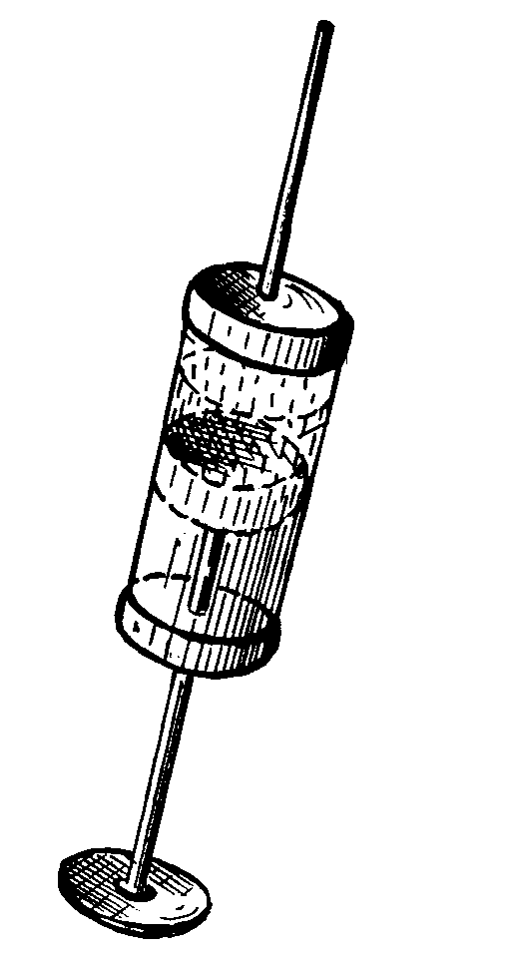
Мал. 11.1б. Шприц Жанні для визначення концентрації СО₂
по Д. В. Прохорову

Slide 72
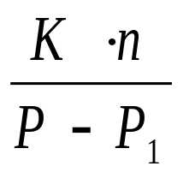
Методика визначення та гігієнічної оцінки показників повітрообміну і вентиляції приміщень
Повітря житлових приміщень вважається чистим, якщо концентрація CO₂ не перевищує гранично допустимих концентрацій - 0,07% (0,7 ‰) по Петтенкофер або 0,1% (1,0 ‰) по Флюг.
На цій підставі розраховується необхідний обсяг вентиляції - кількість повітря (в м³), Яке повинно надходити в приміщення протягом 1 год, щоб концентрація CO₂в повітрі не перевищила гранично допустимих концентрацій для даного виду приміщень. Його розраховують за формулою:
V =
де: V - об'єм вентиляції, м³/година;
К - кількість СО₂, Що виділяється однією людиною за одну годину (в спокої 21,6 л / год; уві сні - 16 л / год; при виконанні роботи різної тяжкості - 30-40 л / ч);
n - кількість людей в приміщенні;
Р - гранично допустима концентрація СО₂ в проміле (0,7 або 1,0 ‰);
Р₁ - концентрація СО₂ в атмосферному повітрі в проміле (0,4 ‰).

Slide 73
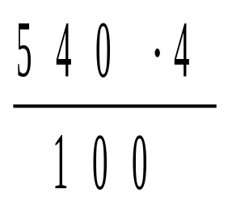
при розрахунку кількості СО₂, Яке виділяє одна людина за одну годину, виходять з того, що доросла людина при легкій фізичній роботі виробляє протягом 1 хвилини 18 дихальних рухів з об'ємом кожного вдиху (видиху) 0,5 л і, отже, протягом години видихає 540 л повітря (18 х 60 х 0,5 = 540).
З огляду на, що концентрація вуглекислого газу в повітрі, що видихається приблизно 4% (3,4-4,7%), то загальна кількість повітря, що видихається вуглекислого газу за пропорцією складе:
х = = 21,6 л / год

Slide 74
При фізичних навантаженнях пропорційно їх тяжкості і інтенсивності зростає кількість дихальних рухів, а тому зростає і кількість повітря, що видихається СО₂ і необхідний обсяг вентиляції.
Необхідна кратність вентиляції - число, яке показує, скільки разів протягом години змінюється повітря приміщення, щоб концентрація СО₂ не перевищувала гранично допустимих рівнів.
Необхідну кратність вентиляції знаходять шляхом ділення розрахованого необхідного обсягу вентиляції на кубатуру приміщення.
Фактичний обсяг вентиляції знаходять шляхом визначення площі вентиляційного отвору і швидкості руху повітря в ньому (фрамуга, кватирка). При цьому враховують, що через пори стін, щілини у вікнах і дверях до приміщення проникає обсяг повітря, близький до кубатури приміщення і його потрібно додати до обсягу, який проникає через вентиляційний отвір.
Фактичну кратність вентиляції розраховують діленням фактичного обсягу вентиляції на кубатуру приміщення.
Зіставляючи необхідні і фактичні обсяги і кратність вентиляції, оцінюють ефективність обміну повітря в приміщенні.

Slide 75
Нормативи кратності обміну повітря в приміщеннях різного призначення
приміщення | Кратність обміну повітря, ч
 | витяжка | приплив
СНиП 2.08. 02-89 - лікарняні приміщення
палата дорослих | 80 м³ на 1 ліжко
Передпологова, перев'язочна | 1,5 рази / ч | 2 рази / ч
Родова, операційна, передопераційна | 8 раз / год
Післяпологова палата | 80 м³ на 1 ліжко
Палата для дітей | 80 м³ на 1 ліжко
Бокс, напівбокс | 2,5 рази / ч в коридор | 2,5 рази / ч
Кабінет лікаря | 1 раз / год | 1 раз / год
СНиП 2.08. 01-89 - житлові приміщення
Житлова кімната |  | 3 м³/ Ч на 1 м² площі
кухня газифікована |  | 90 м³ / ч
Туалет, ванна кімната |  | 25 м³/ ч
ДБН В. 2.2-3-97 - будинки та споруди навчальних закладів
Клас, кабінет | 16 м³ на 1 людину | 1 раз / год
майстерня | 20 м³ на 1 людину | 1 раз / год
Спортзал | 80 м³ на 1 людину | 1 раз / год
Учительська |  | 1,5 раз / год

Slide 76
Необхідний обсяг і кратність вентиляції покладені також в основу наукового обґрунтування норм житлової площі. З огляду на, що при закритих вікнах і дверях, як сказано вище, через пори стін, щілини у вікнах і дверях до приміщення проникає обсяг повітря, близький до кубатури приміщення (тобто, його кратність дорівнює ~ 1 раз / год), а висота приміщення в середньому дорівнює 3 м, норма площі на 1 людину становить:
приміщення | Кратність обміну повітря, ч
 | витяжка | приплив
СНиП 2.08. 02-89 - лікарняні приміщення
палата дорослих | 80 м³ на 1 ліжко
Передпологова, перев'язочна | 1,5 рази / ч | 2 рази / ч
Родова, операційна, передопераційна | 8 раз / год
Післяпологова палата | 80 м³ на 1 ліжко
Палата для дітей | 80 м³ на 1 ліжко
Бокс, напівбокс | 2,5 рази / ч в коридор | 2,5 рази / ч
Кабінет лікаря | 1 раз / год | 1 раз / год
СНиП 2.08. 01-89 - житлові приміщення
Житлова кімната |  | 3 м³/ Ч на 1 м² площі
кухня газифікована |  | 90 м³ / ч
Туалет, ванна кімната |  | 25 м³/ ч
ДБН В. 2.2-3-97 - будинки та споруди навчальних закладів
Клас, кабінет | 16 м³ на 1 людину | 1 раз / год
майстерня | 20 м³ на 1 людину | 1 раз / год
Спортзал | 80 м³ на 1 людину | 1 раз / год
Учительська |  | 1,5 раз / год

Slide 77
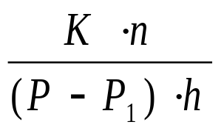
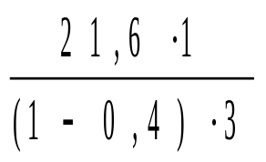
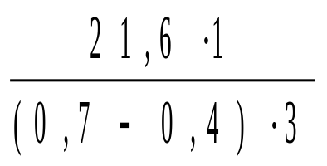
по Флюг (ГДК СО₂= 1 ‰)
S = 12 м²/ Людини.
по Петтенкофер (ГДК СО₂= 0,7 ‰)
S = = 24 м²/ Людини.

Slide 78


